Slide 1

Valagro For Future Farming
Guarapuava – Paraná
23-05-2019

Slide 2

HOW TO MEET THE CHALLENGE OF FUTURE FARMING
Como atingir os desafios da Agricultura do Futuro

Slide 3


Slide 4


Desafio global
Vídeo – meet the global challange in portuguese
Strictly
confidential
Notes:
Dentro desse desafio Global, a nossa empresa Valagro, traz consigo uma proposta de atender as necessidade dos agricultores do mundo, respondendo ao desafio de “Fazer Mais com Menos” Através de Inovação, Pesquisa e Serviços de alto valor agregrado.
Se considerarmos conjuntamente o os efeitos da mudança climática e diante da escassez de recursos fundamentais e da rentabilidade e disponibilidade da terra, como a agricultura pode ser cada vez mais produtiva e ao mesmo tempo eficiente para responder de forma sustentável essa necessidade de produzir mais alimentos para uma população mundial cada vez maior?
Para responder a esta pergunta, é que surgiu nosso projeto Valagro for Future Farming (Valagro para a Agricultura do Futuro), onde pretendemos ilustrar nosso compromisso de construir a agricultura do amanhã, com a ciência a serviço da natureza.
Gostaria de ilustrar, melhor alguns destes conceitos, em nosso vídeo (Meet the Global Challenge) – Atigir o Desafio Global.

Slide 5

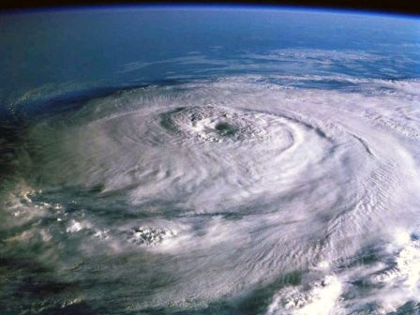
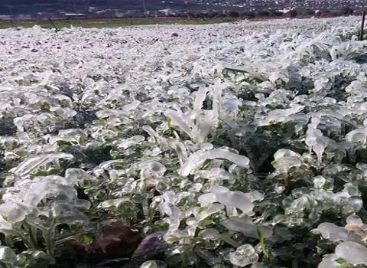
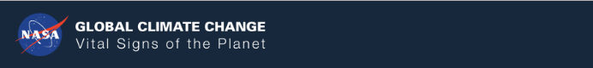
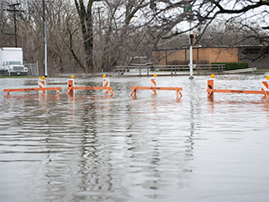
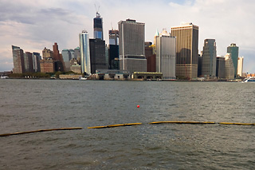
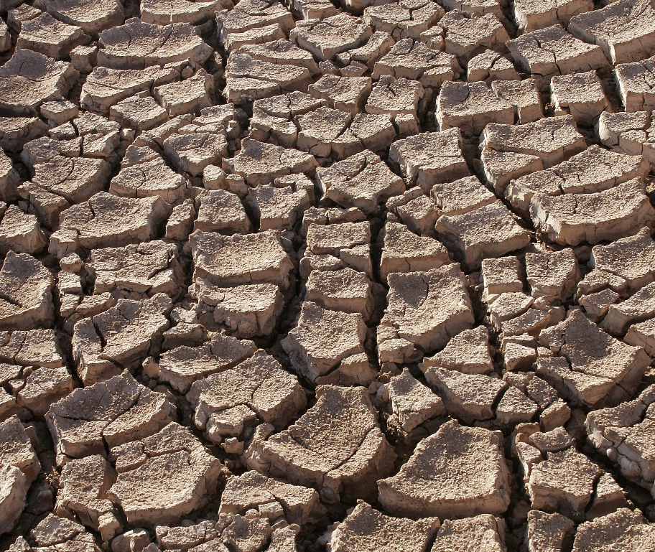

Slide 6
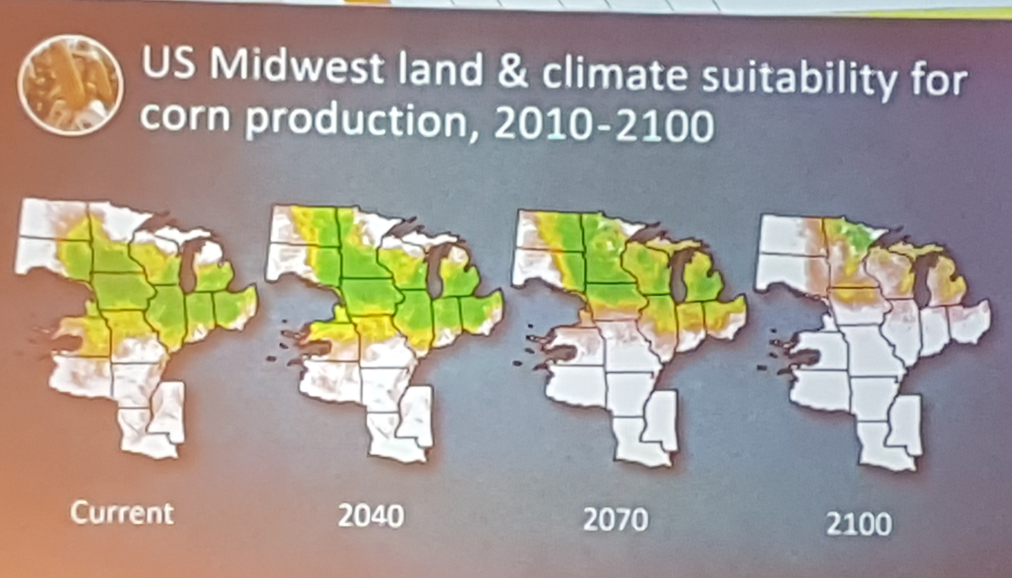
Mudanças do clima – produção de alimentos

Slide 7
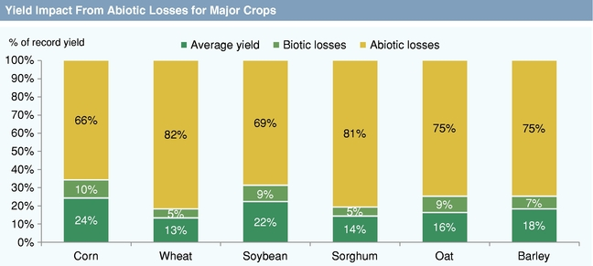
IMPACTO SOBRE PRODUTIVIDADE POR FATORES ABIÓTICOs E BIÓTICOs sobre PRINCIPAIS CULTIVOS EXTENSIVOS
Source: Biochemistry and Molecular Biology of Plants, Buchanan, Gruissem, Jones, American Society of Plant Physiologists, 2000.
Strictly
confidential
Notes:
Gostaria de compartilhar este material da SOCIEDADE AMERICANA DE FISIOLIGISTA DE PLANTAS:
- Indica do potencial máximo genético de algumas culturas, que% tem potential de ser comprometido por efeitos abióticos e bióticos

Slide 8

Nossa
Industria/setor

Slide 9

Solução convencional | focada em produto
FOCO CONVENCIONAL
QUANDO OPORTUNO
QUANDO OPORTUNO (?)
BIOSTIMULANTES
BIOCONTROLE
MICRONUTRIENTES
NUTRIENTE SOLÚVEIS
PPP- defensivos (plant protection products)
7
Strictly
confidential

Slide 10
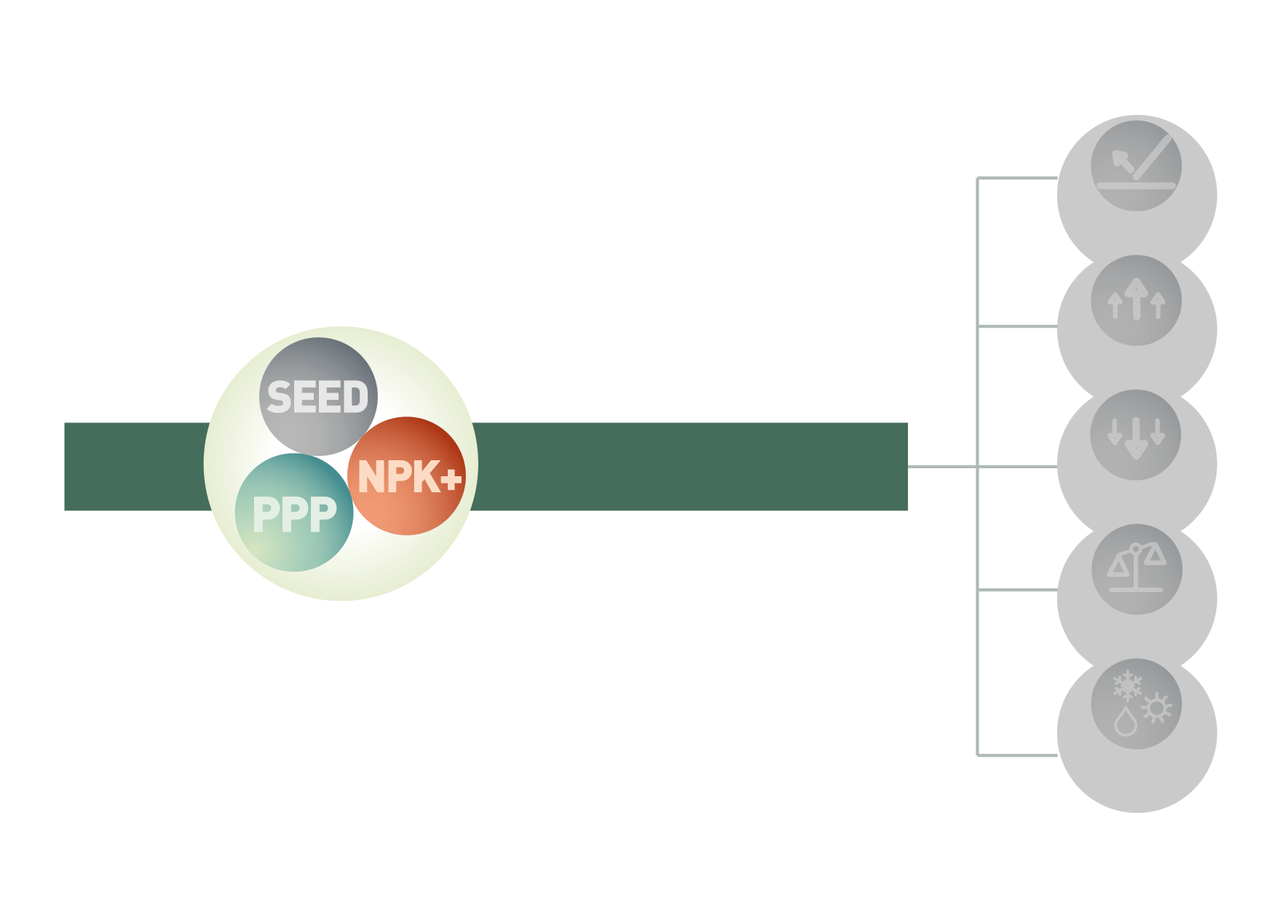
CLARAS LIMITAÇÕES A SOLUÇÃO CONVENCIONAL
RESISTENCIA
EXCESSO
MAIS
NÃO
GERA BENEFICIOS
SE TEMOS
DEFICIENCIA
DESBALANÇO
STRESS ABIÓTICO
8
Strictly
confidential
Notes:
Mas este tripe é posto a prova, quando temos RESISTENCIA DESENVOLVIDA A DEFENSIVOS, EXCESSO DE PRODUTOS, DEFINICIENCIA NUTRICIONAL, DESEQUELIBRIO FISIOLÓGICO E HORMONAL NA PLANTA ou os efeitos do STRESS ABIOTICO

Slide 11
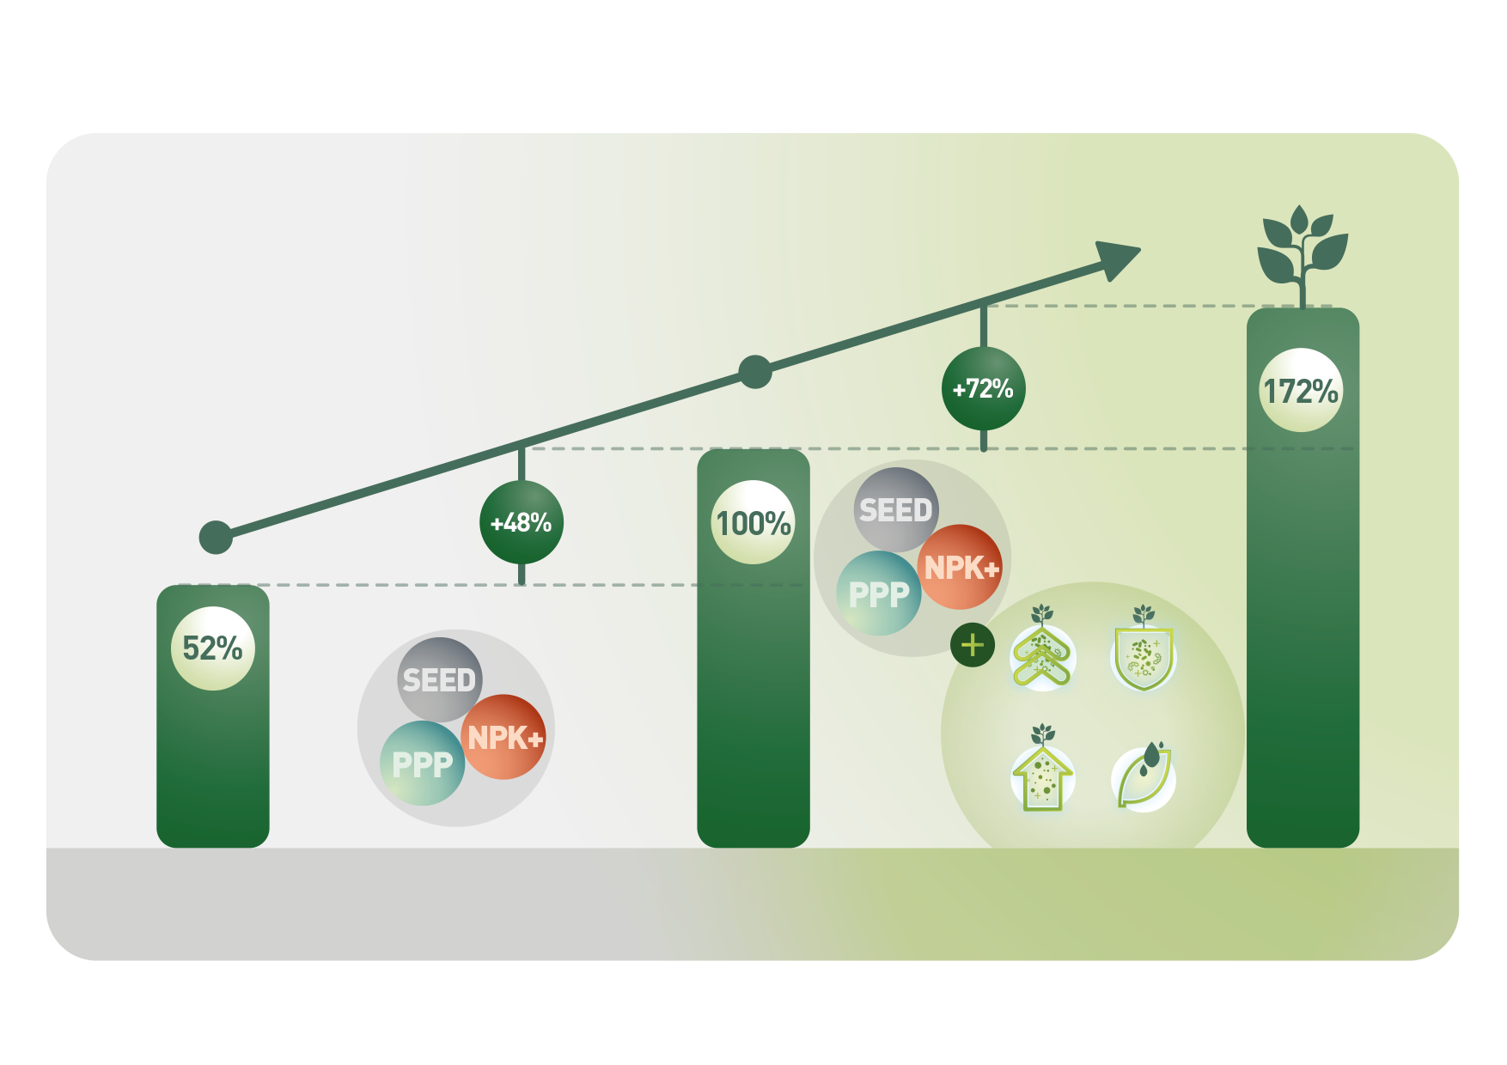
CONTRIBUIÇÃO DO MANEJO INTEGRADO
MANEJO INTEGRADO
AGRICULTURA CONVENCIONAL
BIOSTIMULANTS
BIOCONTROL
MICRONUTRIENTS
WATER SOLUBLE NUTRIENTS
PRODUTIVIDADE
SEM INSUMOS CONVENCIONAIS
PRODUTIVIDADE
COM INSUMOS CONVENCIONAIS
PRODUTIVIDADE
POTENCIAL
9
UBS Expert conference on Bioagriculture, 2014
Strictly
confidential
Notes:
É por isso que entendemos a necessidade de um manejo integrado do tripe TRADICIONAL, com novas tecnologias, dentre as quais BIOESTIMULANTES, BIOLÓGICOS/BIOCONTROLE, MICRONUTRIENTES E NUTRIENTES ESPECIAIS

Slide 12

MUDANÇA ATUAL
MUDANÇA ATUAL
DEFICIÊNCIAS / DESEQUILIBRIOS
PPP
MANEJO DE PRAGAS
BIO
CONTROL
MICRO
NUTRIENTS
PLANT
NEEDS
DESAFIOS CLIMÁTICOS
MANEJO DE DOENÇAS
SEED
BIO
STIMULANTS
SOIL
NEEDS
NPK+
ERVAS DANINHAS
BIO
FERTILIZERS
DEGRADAÇÃO DO SOLO
Strictly
confidential
Strictly
confidential
Notes:
Temos um resumo esquematioc dos segmentos hoje desenvolvidos para a agricultura

Slide 13
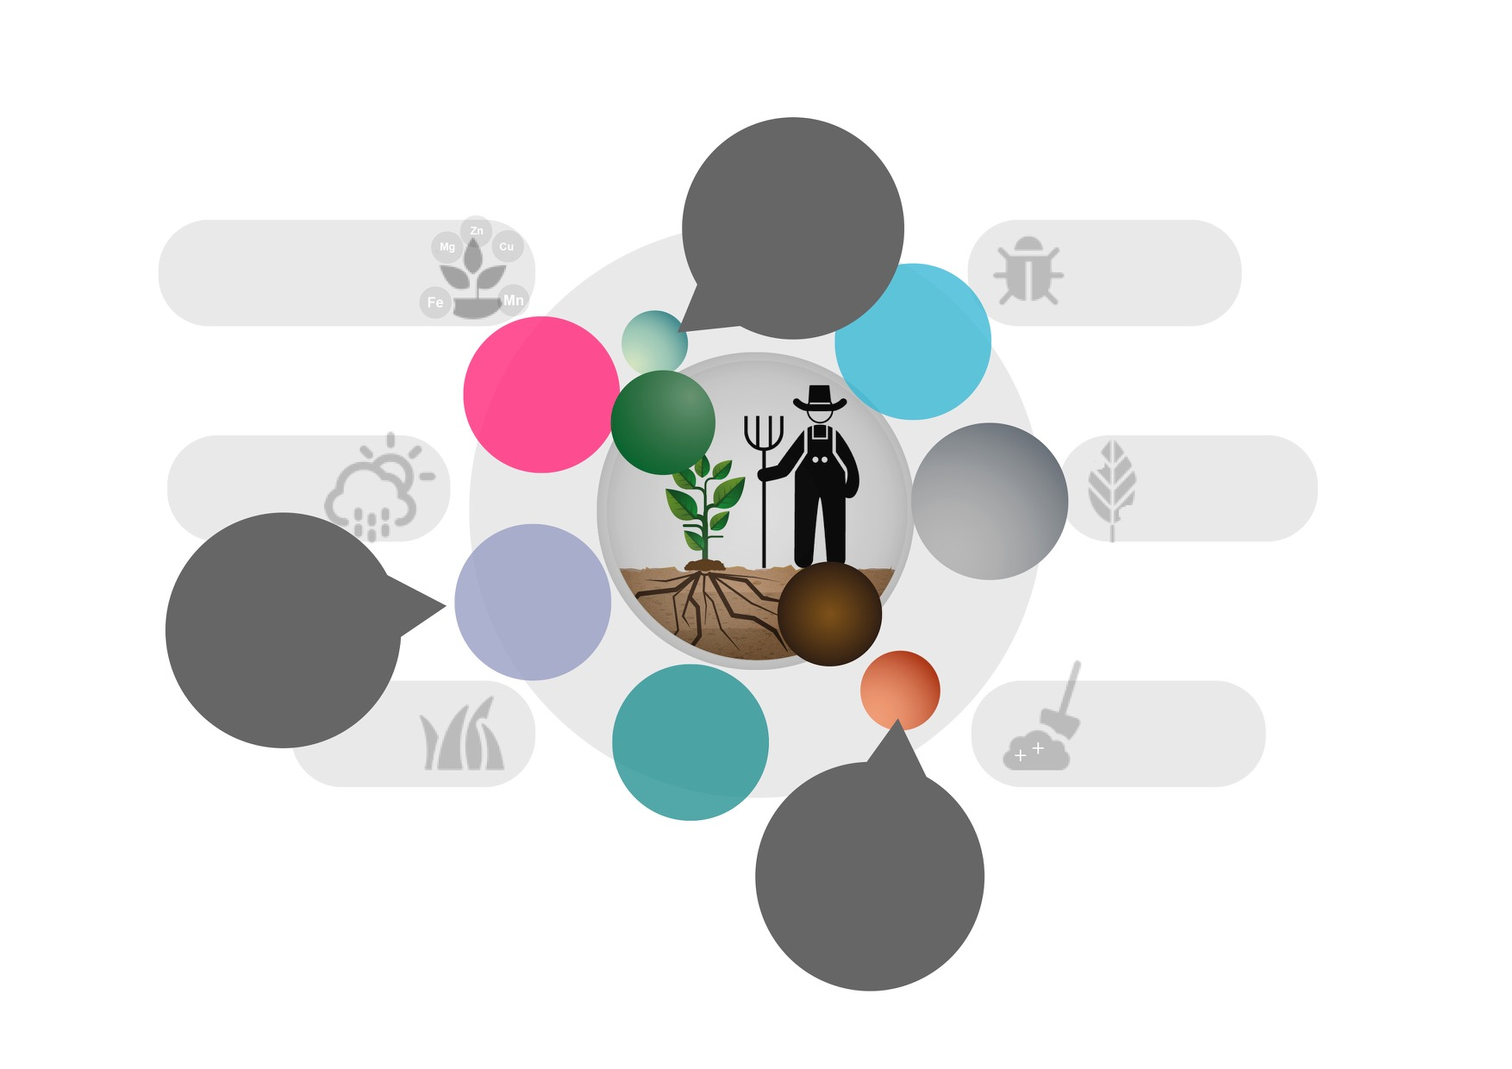

MUDANÇA ATUAL | IMPACTO SOBRE A CADEIA
REDUÇÃO
GRADUAL
INTERVENÇÃO
QUÍMICA
DEFICIÊNCIAS / DESEQUILIBRIOS
MANEJO DE PRAGAS
PPP
BIO
CONTROL
MICRO
NUTRIENTS
PLANT
NEEDS
DESAFIOS CLIMÁTICOS
SEED
MANEJO DE DOENÇAS
BIO
STIMULANTS
SOIL
NEEDS
AUMENTO
DA ADOÇÃO
NPK+
ERVAS DANINHAS
BIO
FERTILIZERS
DEGRADAÇÃO DO SOLO
OTIMIZAÇÃO
USO
DE FERTLIZANTES
MINERAIS
Strictly
confidential
Strictly
confidential
Notes:
1- gradual redução da internveção quimica
2- valorização do segmentos de BIOCONTROLE contribuindo para o manejo integrado da intervenção química
3- Sementes – mantendo suas perspectivas de difusão tecnológica é um dos principais drivers
4- Otimização do uso de fertilizantes Minerais / restrições de uso em algumas regioe do planeta
5) – papel crescimente dos BIOFERTILIZANTES
6) – Mais larga adoção dos BIOESTIMULANTES E MICRUNITRIENTES de alta qualidade

Slide 14
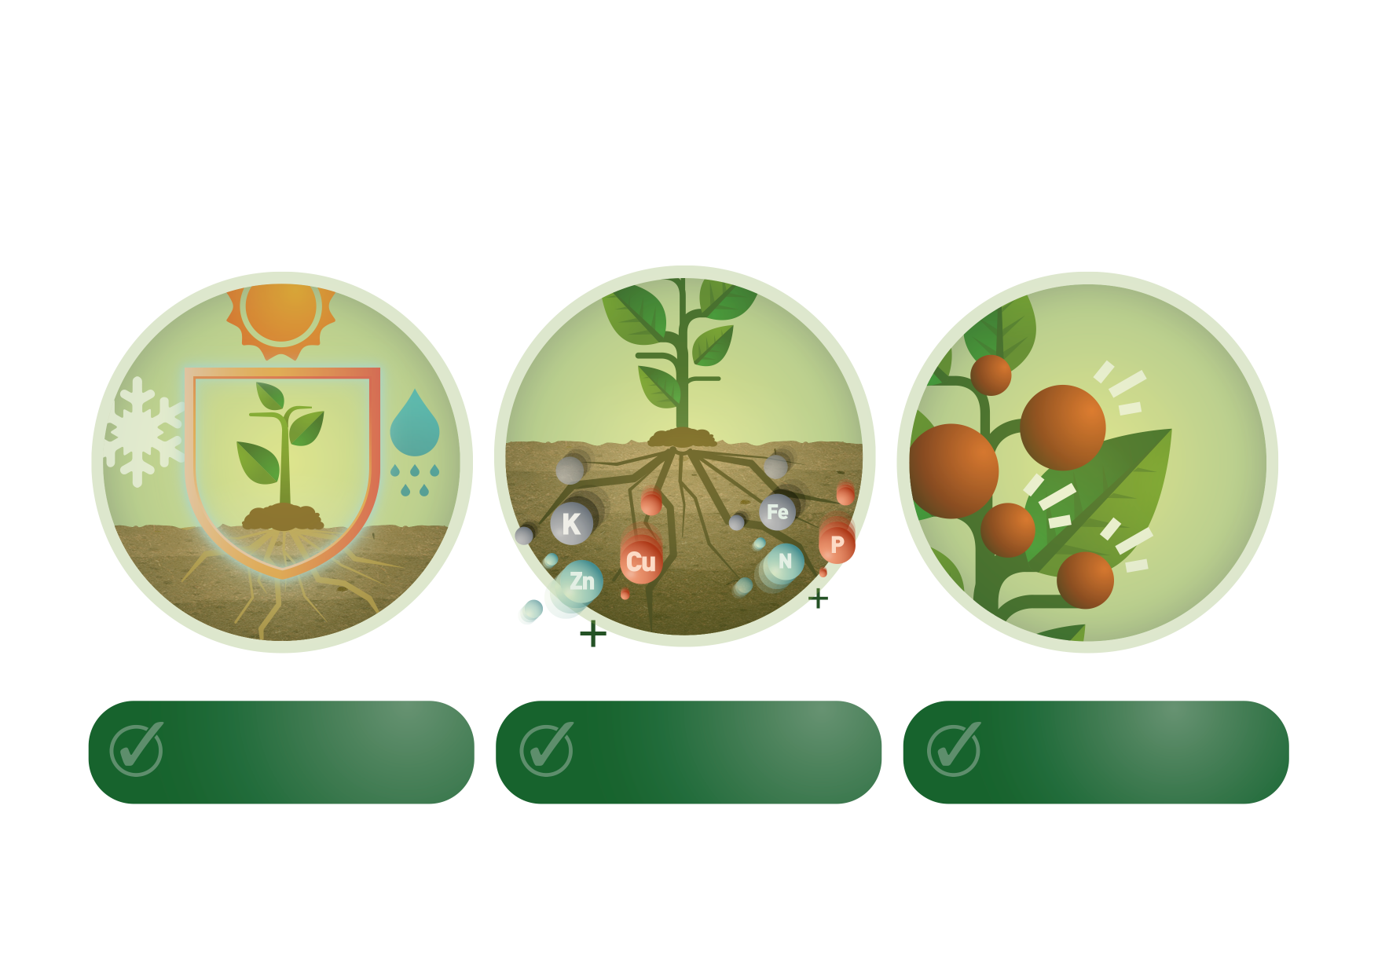
POR QUE BIOESTIMULANTES?
BIOSTIMULANTES AUMENTAM A EFICIENCIA AGRÍCOLA
1 – melhora a tolerância ao STRESS ABIÓTICO
2 – melhora a EFICIENCIA no
uso dos nutrientes nutrient
USE EFFICIENCY
3 – Melhora a
QUALIDADE da CULTURA
Strictly
confidential
Notes:
Porque tem um importante papel na MELHORIA DA TOLERANCIA AO STRESS ABIOTICO,
Porque tem um melhor aproveitamento dos nutrientes já disponíveis – EFICIÊNICA – potencializado resultados
Porque tem efeito na PRODUTIVIDADE em Grandes Culturas e melhora da QUALIDADE EM HF

Slide 15
BIOSTIMULANTS – substancias bioquímicas & microrganismos
Biostimulantes para plantas:
contem substância(s) e/ou microrganismos que quando aplicados a planta ou rizosfera estimula processos naturais que beneficiam absorção, uso eficiente dos nutrientes, tolerância ao stress abiótico e /ou a qualidade da cultura, independentemente de seu conteúdo nutricional
Definição – Nova Regulamentação Europea
Modernizar o marco-regulatório significa incorporar o entendimento correlacionado ao tratamento da saúde humana & nutricional
Alimentação Básica
Alimentos Funcionais & Probióticos
Vacinas
Medicamentos
Fertilizantes
Bioestimulantes
Indutores de resistência nas Plantas
Pesticidas / Fungicidas / etc
Strictly
confidential
Notes:
I would like to take a moment to give a plug for the Biostimulant world, to which I subscribe to these days. The EU with the EBIC has developed a definition for biostimulants. They are more akin to the Functional foods and probiotics that we just talked to.

Slide 16
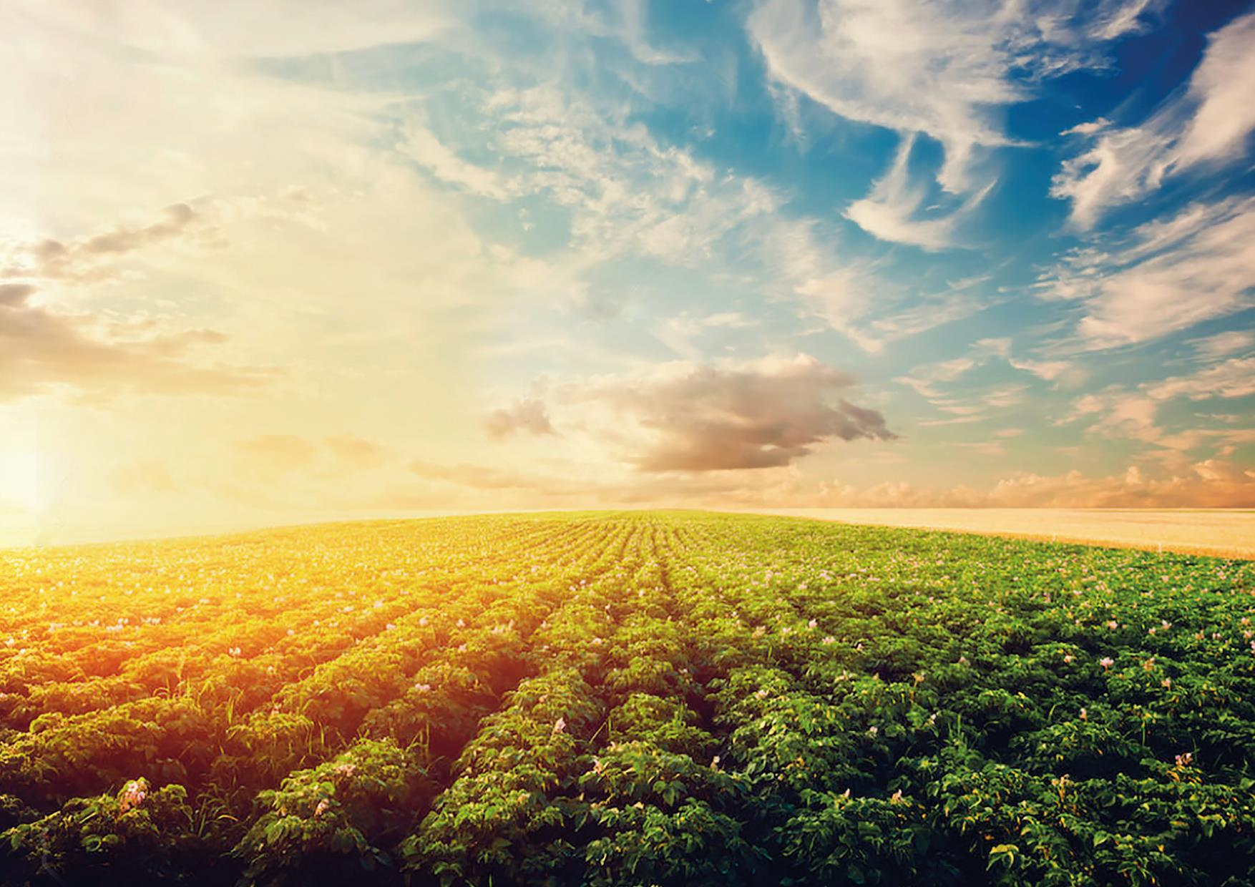
Nossa missão
Nossa VISão,
Nossos valores

Slide 17
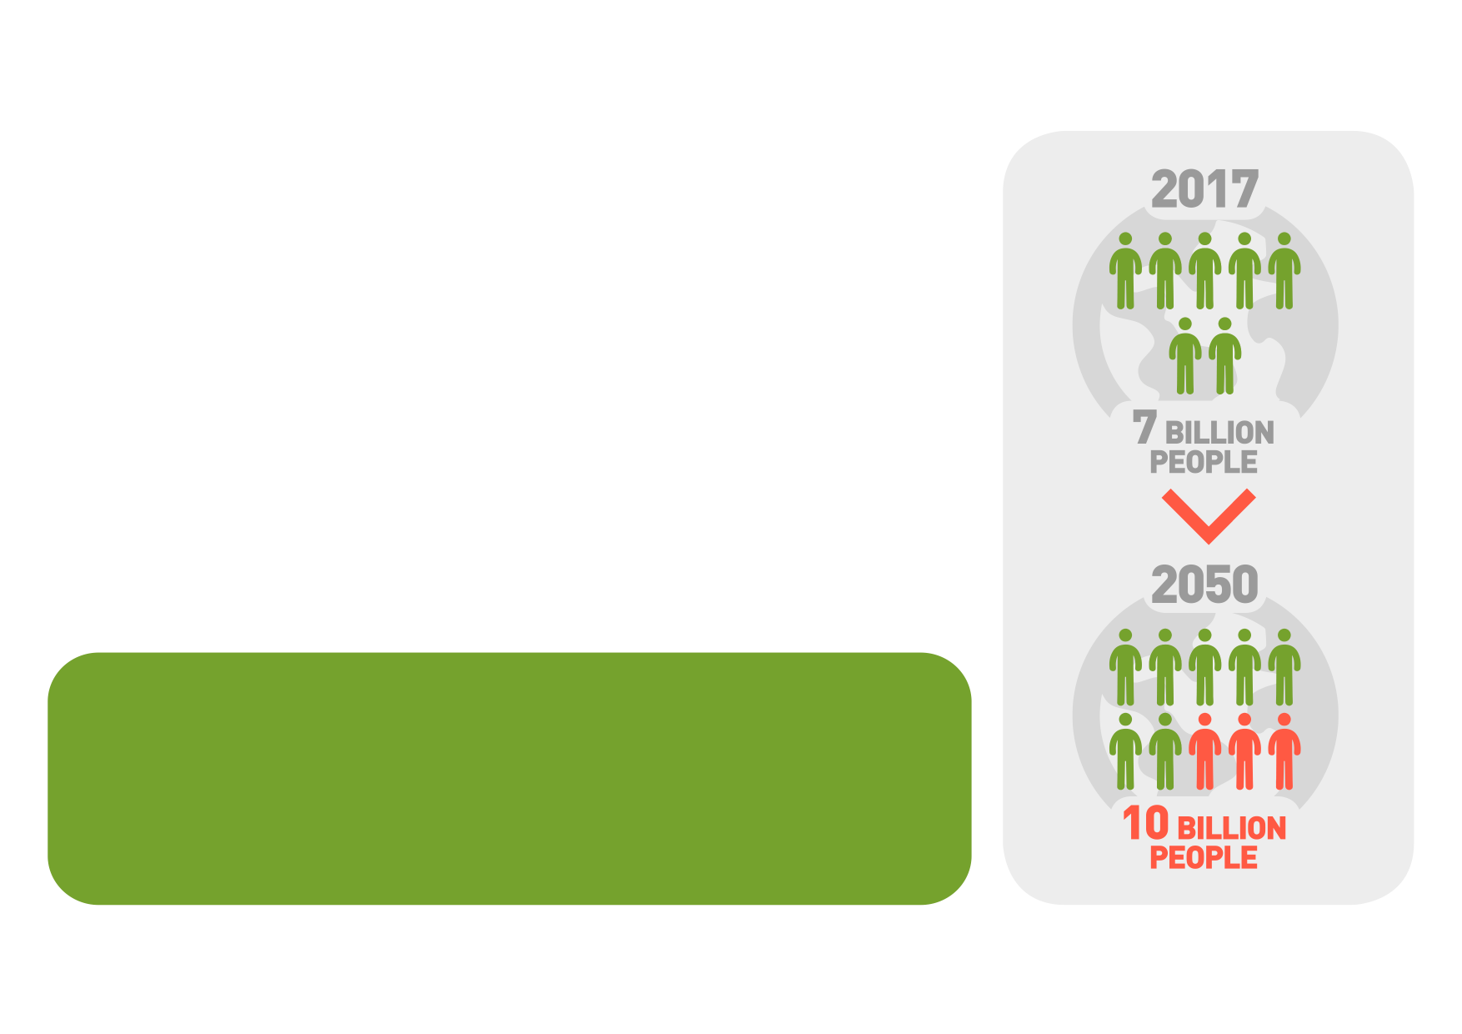
Há anos VALAGRO veem desenvolvendo com paixão inovadoras e efetivas soluções para nutrição e cuidado de plantas, enquanto respeita pessoas e o ambiente. A crescente demanda por alimentos e bem estar da população mundial necessita uma resposta efetiva. Confiar no retorno a métodos naturais não é uma alternativa realista, porque não é suficiente para atender os desafios globais. Por outro lado, depender excessivamente da química não é uma alternativa sustentável para o meio-ambiente a longo prazo
Preocupados com este desafio, VALAGRO acredita que é possível encontrar uma via que atenda as necessidades da humanidade, usando menos recursos, colocando a Ciência ao serviço do homem através da inovação com respeito a Natureza.
Nossa missão
Nossa visão
HONESTIDADE E INTEGRIDADE
PAIXÃO PELO CLIENTE, PRODUTOS E POR NOSSO TRABALHO
RESPONSIABILIDADE POR NOS, OUTROS E PELO MEIO-MABIENTE
COHESÃO E MULTICULTURALISMO
CONFIANÇA NA INOVAÇÃO
nOSSOS VALORES
5
Strictly
confidential
Notes:
Gostaria de compartilhar 3 pilares muito importante para todos nós:
1- MISSÂO/VISAO/VALORES
Há anos a Valagro veem desenvolvendo com paisão INOVADORADAS E EFETIVAS SOLUÇÕES para a nutrição e cuidado de plantas, com respeito a pessoas e ao ambiente.
A CRESCENTE DEMANDA POR ALIMENTOS E BEM ESTAR MUNDICAL, DEPENDE DE UMA EFETIVA CAPACIDADE DE ATENDIMENTO
1- DEPENDER DE METODOS NATURAIS NÃO É REALISTA PARA ATENDER OS DESAFIOS GLOBAIS.
2- DEPENDER EXCESSIVAMENTE DA QUIMICA NÃO É SUSTENTAVEL PARA O MEIO AMBIENTE
PORTANTO, «NOSSA VISÃO» É POSSÍVEL UMA 3° VIA, QUE ATENDA AS NECESSIDADES DA HUMANIDADE X USANDO MENOS RECURSOS, utilizando a Ciencia a Serviço do Homem, com Inovação e respeito a natureza.
Nosso Valores – seguir os slides

Slide 18
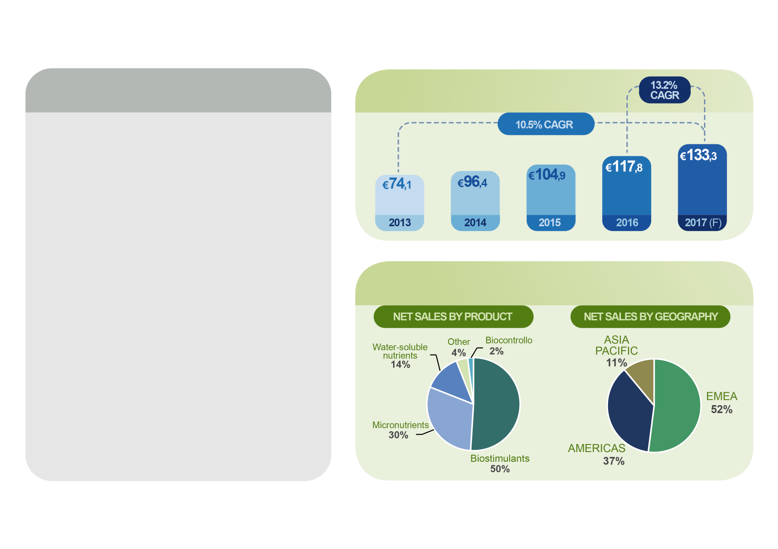
resumo corporativo |
A Valagro é uma empresa global líder em bioestimulantes e nutrientes especiais.
1 RESUMO
Fundada em 1980.
Desenvolve soluções sustentáveis para melhorar a produção de alimentos e melhorar a qualidade nutricional.
20+ linhas de produtos (Bioestimulantes,
Micronutrientes e Nutrientes hidrossolúveis ).
Duas unidades de negócio::
Farm, Industrial
Vendas em mais de 80 países
2017 Vendas líquidas
€ 133.3 milhões
629 funcionários
2 CRESCIMENTO HISTORICO
•
•
•
3 VENDAS POR CATEGORIA – 2017
•
Vendas líquidas por produtos
Vendas líquidas por geografia
Outros
4%
Biocontrole
2%
ASIA PACÍFICO
11%
•
Nutrientes Hidrossolúveis
14%
•
EMEA
52%
•
Micronutrientes
30%
AMÉRICAS
37%
Bioestimulantes
50%
15
Strictly
confidential

Slide 19
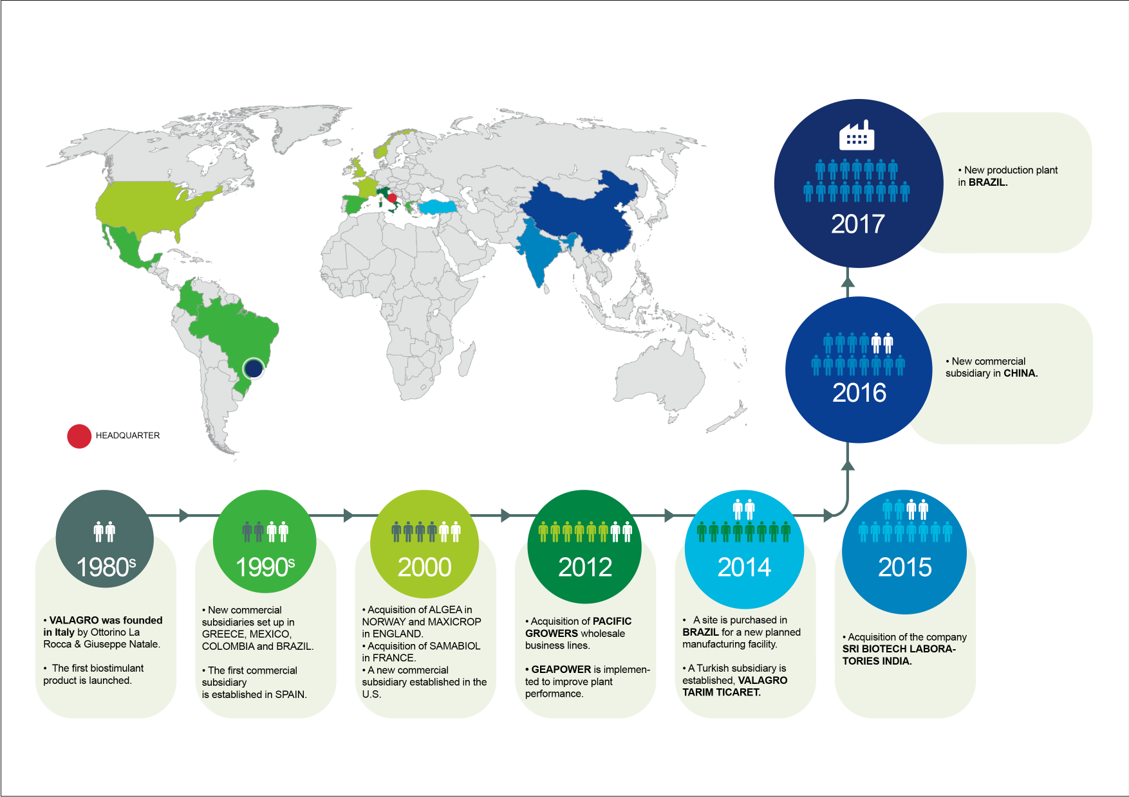
EXPANSAO & CRESCIMENTO |
Com mais de 30 anos de história operacional, Valagro foi pioneira no mundo dos Bioestimulantes
16
Strictly
confidential

Slide 20
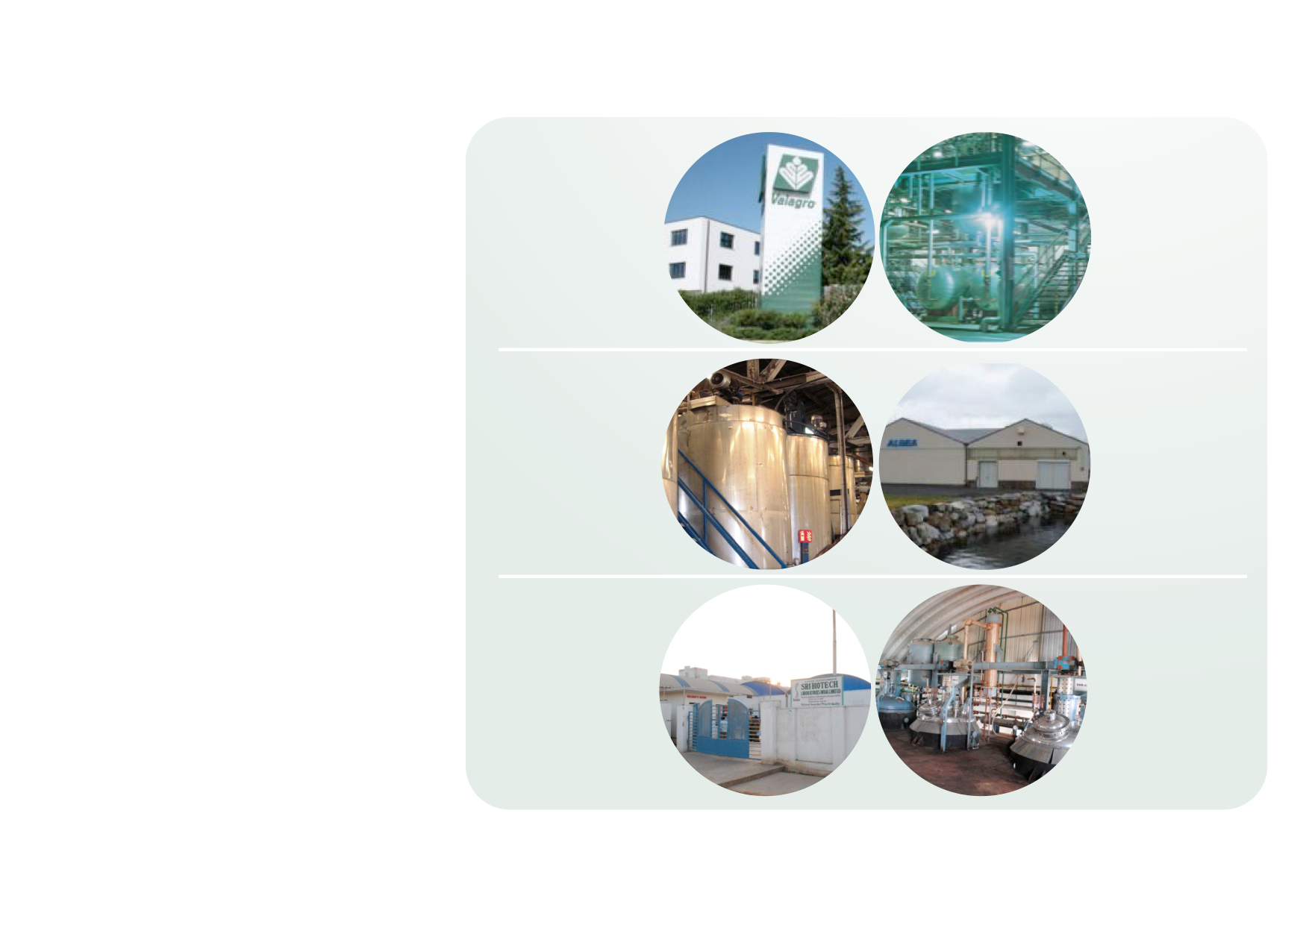
PRINCIPAIS SITES PRODUTIVOS
PRODUÇÃO INTEGRADA
TECNOLOGICAMENTE AVANÇADO
RECURSOS DE FORMULAÇÃO MÚLTIPLA
ATESSA, ITÁLIA
64.7k m²
Colheita e processamento de algas Ascophyllum Nodosum
Extração dos principais ingredientes ativos contidos nas algas
Produção de bioestimulantes, micronutrientes e nutrientes hidrossolúveis
KRISTIANSUND, NORUEGA
7,6 k m²
BRØNNØYSUN, NORUEGA
8.4k m²
Uma das poucas instalações de produção no mundo capaz de sintetizar micronutrientes quelatados essenciais para a nutrição de plantas
PASHAMYLARAM,
INDIA
5.6k m²
KARAKAPATLA, INDIA
40.4k m²
Capaz de produzir para os mercados de plantas, animais, cosméticos e nutrição humana
Expertise em fermentação
33
Strictly
confidential

Slide 21
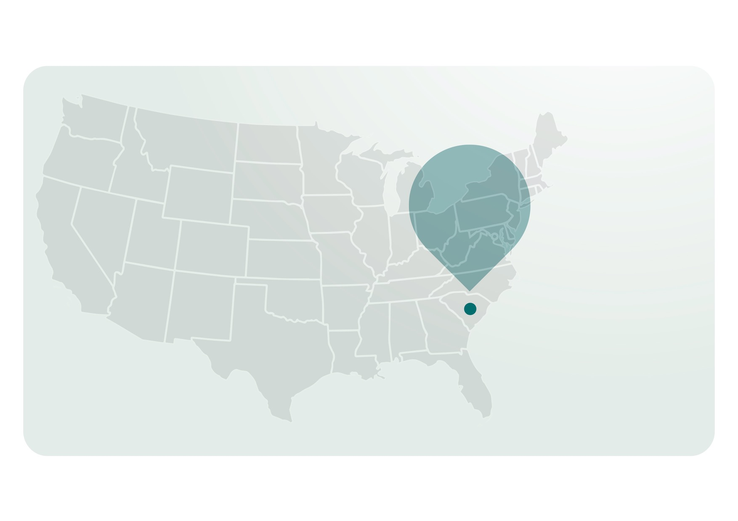
PRINCIPAIS SITES PRODUTIVOS | NEW PLANT IN USA
Nova Fábrica
Orangeburg,
SOUTH
CAROLINA.
Em 2018, a Valagro anuncia a construção da unidade de produção dos EUA em Orangeburg County,
Carolina do Sul, que servirá alguns dos mercados mais importantes estrategicamente, como EUA, Canadá e México
Strictly
confidential
Strictly
confidential

Slide 22
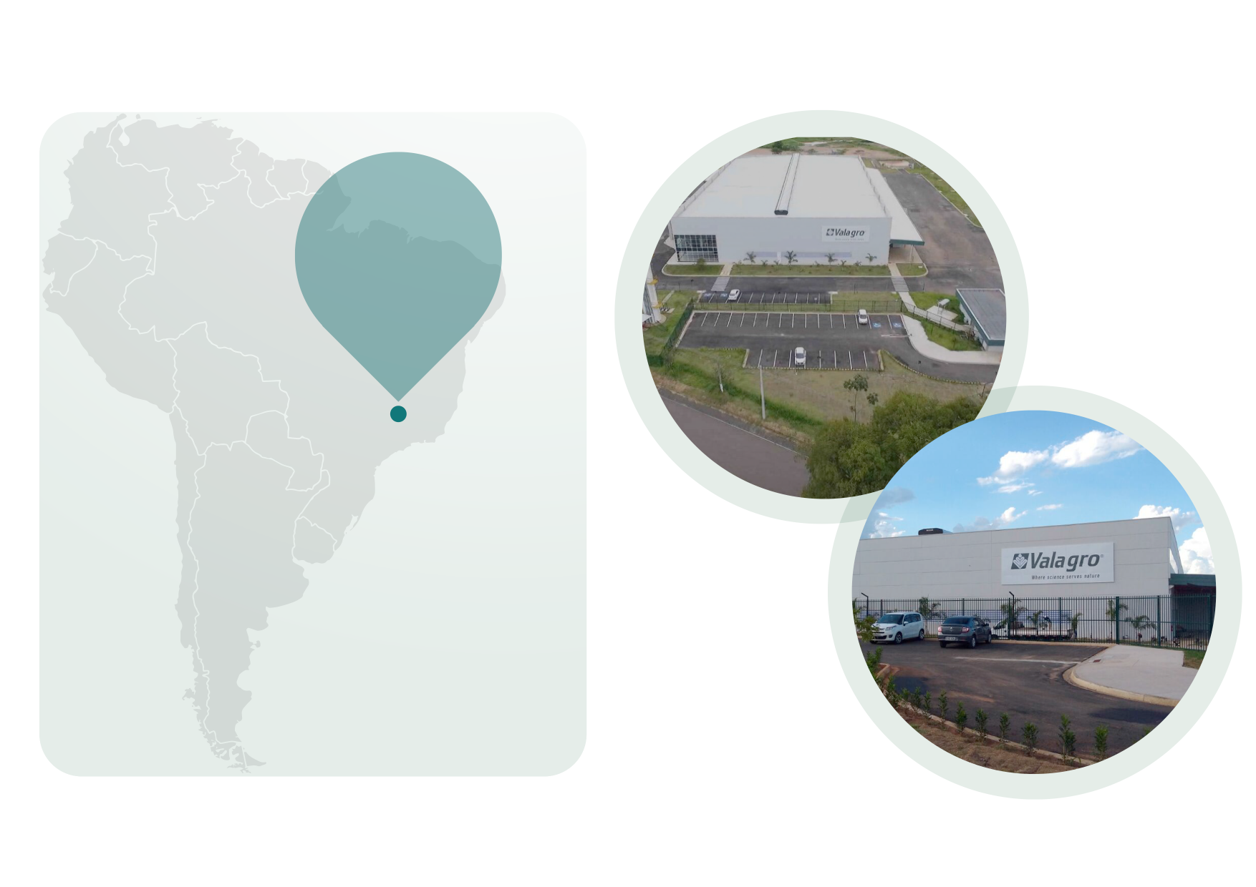
PRINCIPAIS SITES PRODUTIVOS | NEW PLANT IN BRAZIL
Nova
PIRASSUNUNGA
SÃO PAULO,
BRASIL.
Em maio de 2017, a Valagro inaugurou oficialmente a fábrica de Pirassununga, no estado de São Paulo, Brasil.
34
Strictly
confidential

Slide 23
Valagro do Brasil
Perspectivas de crescimento

Slide 24
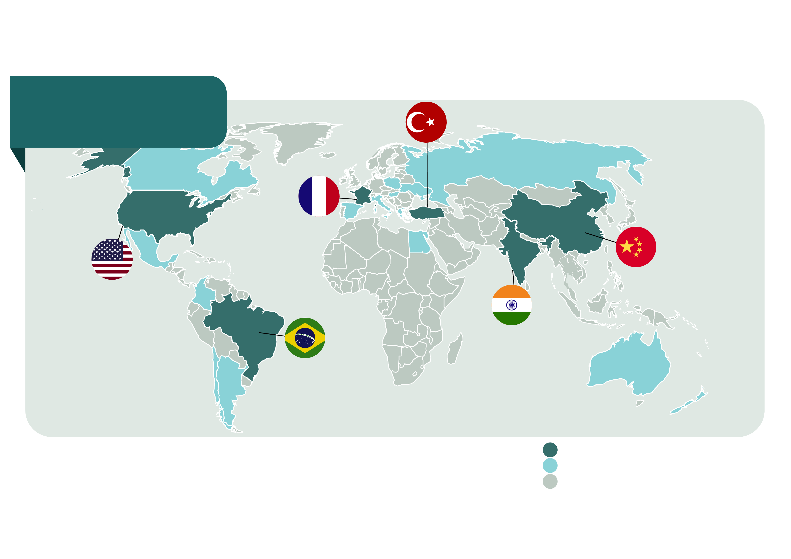
Valagro do brasil
Um dos mercados prioritários para a valagro mundial
ESTRATEGIA DE DISTRIBUIÇÃO
PRIORIDADES GEOGRÁFICAS
USA
CHINA
INDIA
BRAZIL
De um ampla cobertura global, focaremos esforços e investimentos em mercados prioritários chave (Prioridade A) fortalecndo distribuição e ampliando participação de mercado
Prioridade A
Prioridade B
Outros
Strictly
confidential

Slide 25

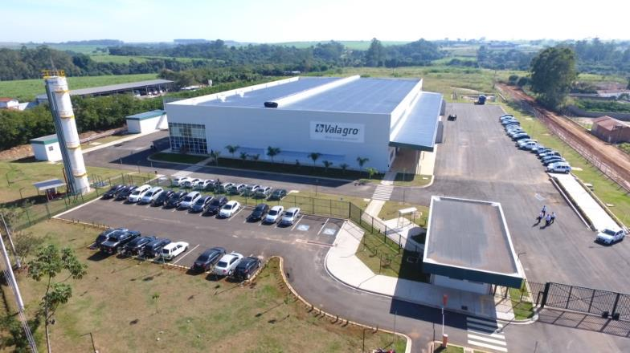
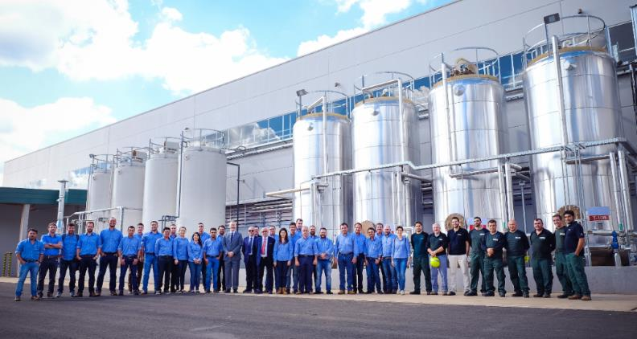
Valagro do brasil
Um dos mercados prioritários para a valagro mundial
Investimento de EUR 10 milhões
Inicio de operações em Maio – 2017
Capacidade de atendimento – Brasil – LATAM
Others priority
Strictly
confidential

Slide 26
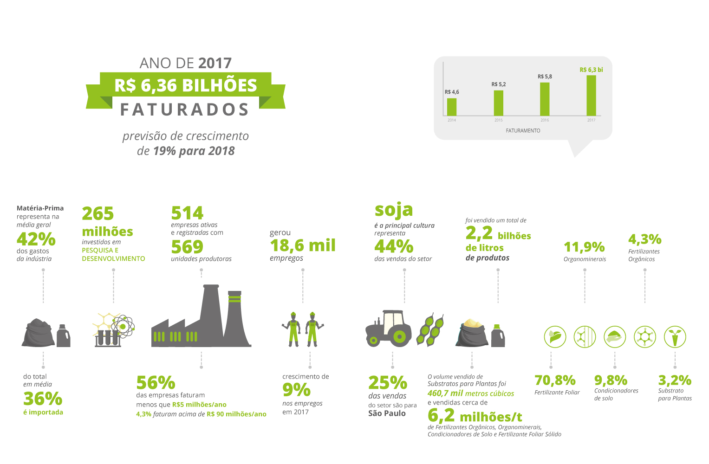

Mercado de tecnologia e nutrição especial
Pesquisa abisolo (2018)
DISTRIBUIÇÃO GEOGRÁFICA DA AMOSTRA 165
Análise de 504 empresas registradas e ativas;
Pesquisa de Mercado por amostragem com nível de confiança de 95%;
Levantamento de dados para 5 segmentos de Tecnologia em Nutrição Vegetal:
AM
1
RN
1
1
PB
1
PE
RO
1
SE
2
MT
1
BA
6
GO
18
8
Foliar
Organomineral
Condicionador
De solo
Orgânico
Substrato
2
MG
MS
2
SP
75
RJ
20
PR
SC
7
19
RS
Fonte: Abisolo
Strictly
confidential

Slide 27
Mercado de tecnologia e nutrição especial
Crecimento anual médio de 13% ao ano
13% a.a. Crescimento anual médio 2014-2018
De acordo com pesquisa Abisolo, a mercado teve crescimento de 19% em 2018
Mercado 2018: R$ 7,6 Bilhões
70% no segmento foliar (5,2 bi)
Fonte: Abisolo – Outras categorias incluem: Fertilizante Organomineral, fertilizante orgânico, condicionador de solo e substrato para plantas
Strictly
confidential
Notes:
Let us start with taking a look at the world around us. Out of the approximately 7 billion people in this world now, about 20% actually work in agriculture. If we exclude the nearly 2 billion that too young to work legally, this is almost 30% of the current population is what feeds the rest.
However, when you look at the smallholder farmer perspective and in some of the developing countries, it is much more than this – almost 60-70% and in some geographies 80-90% of the population depend on agriculture for their livelihoods.
Simply put, Food is basic to human existence and that’s why we are all here.
Even though the rate of population increase may have slowed down in several countries, some of the recent estimates suggest that by 2030, when the world population will be above 8 billion, we will need 50% more food, 30% more water and 50% more energy!
And by 2050, when the world population exceeds 9 billion and according to the latest estimate closer to 10 billion, we will need 70% more food; however, FAO does not see agricultural productivity going up at that rate. However, the picture that FAO projects is not that gloomy – we just need more investments ( 84 billion) to produce that much food – not impossible!

Slide 28
Mercado de tecnologia e nutrição especial
83% de mercado formado por empresas com faturamento < 20 mln
+450 empresas Fat. Inferior a Valagro
Em 2017, 56% das empresas indicaram faturamento abaixo de 5 milhões e apenas 4% das empresas receita superior a 150 milhões
Fonte: Abisolo 2017
Strictly
confidential
Notes:
Let us start with taking a look at the world around us. Out of the approximately 7 billion people in this world now, about 20% actually work in agriculture. If we exclude the nearly 2 billion that too young to work legally, this is almost 30% of the current population is what feeds the rest.
However, when you look at the smallholder farmer perspective and in some of the developing countries, it is much more than this – almost 60-70% and in some geographies 80-90% of the population depend on agriculture for their livelihoods.
Simply put, Food is basic to human existence and that’s why we are all here.
Even though the rate of population increase may have slowed down in several countries, some of the recent estimates suggest that by 2030, when the world population will be above 8 billion, we will need 50% more food, 30% more water and 50% more energy!
And by 2050, when the world population exceeds 9 billion and according to the latest estimate closer to 10 billion, we will need 70% more food; however, FAO does not see agricultural productivity going up at that rate. However, the picture that FAO projects is not that gloomy – we just need more investments ( 84 billion) to produce that much food – not impossible!

Slide 29
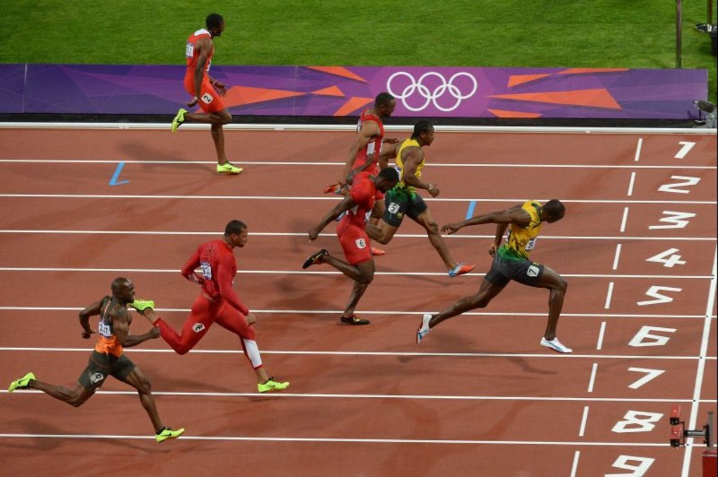
Quem irá vencer neste mercado?
Strictly
confidential
Notes:
Let us start with taking a look at the world around us. Out of the approximately 7 billion people in this world now, about 20% actually work in agriculture. If we exclude the nearly 2 billion that too young to work legally, this is almost 30% of the current population is what feeds the rest.
However, when you look at the smallholder farmer perspective and in some of the developing countries, it is much more than this – almost 60-70% and in some geographies 80-90% of the population depend on agriculture for their livelihoods.
Simply put, Food is basic to human existence and that’s why we are all here.
Even though the rate of population increase may have slowed down in several countries, some of the recent estimates suggest that by 2030, when the world population will be above 8 billion, we will need 50% more food, 30% more water and 50% more energy!
And by 2050, when the world population exceeds 9 billion and according to the latest estimate closer to 10 billion, we will need 70% more food; however, FAO does not see agricultural productivity going up at that rate. However, the picture that FAO projects is not that gloomy – we just need more investments ( 84 billion) to produce that much food – not impossible!

Slide 30
..Quem garantir continuidade a longo prazo
Robustos investimentos em Pesquisa & Desenvolvimento
Real capacidade de Inovação e tecnologia
Patentes
Controle sobre originação de matérias primas
Rigorosos processos produtivos
Equipe técnica altamente qualificada
Estratégias de crescimento sustentáveis
Parcerias de distribuição sólidas
Strictly
confidential
Notes:
Let us start with taking a look at the world around us. Out of the approximately 7 billion people in this world now, about 20% actually work in agriculture. If we exclude the nearly 2 billion that too young to work legally, this is almost 30% of the current population is what feeds the rest.
However, when you look at the smallholder farmer perspective and in some of the developing countries, it is much more than this – almost 60-70% and in some geographies 80-90% of the population depend on agriculture for their livelihoods.
Simply put, Food is basic to human existence and that’s why we are all here.
Even though the rate of population increase may have slowed down in several countries, some of the recent estimates suggest that by 2030, when the world population will be above 8 billion, we will need 50% more food, 30% more water and 50% more energy!
And by 2050, when the world population exceeds 9 billion and according to the latest estimate closer to 10 billion, we will need 70% more food; however, FAO does not see agricultural productivity going up at that rate. However, the picture that FAO projects is not that gloomy – we just need more investments ( 84 billion) to produce that much food – not impossible!

Slide 31
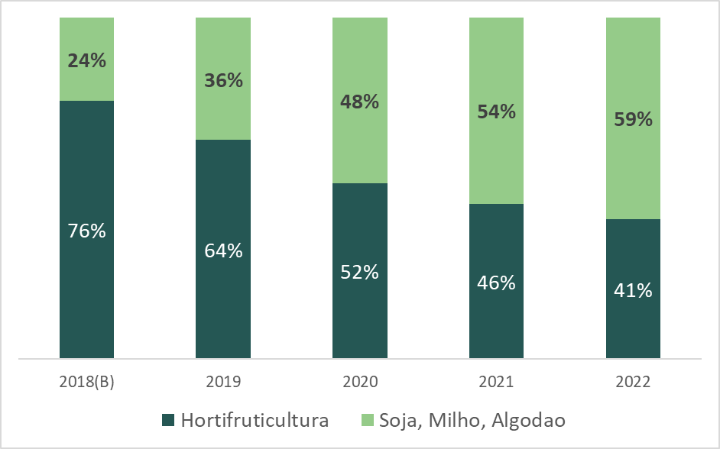
Valagro do brasil
Desenvolvimento regional – novas geografias
2017
2018
2019
2020
2021
2022
Current business VDB
Current business VDB
Current activity VDB
Current business VDB
Current business VDB
Current business VDB
New business regions VDB
New business regions VDB
New business regions VDB
New business regions VDB
Partner MATOPIBA VDB
Partner MATOPIBA VDB
Partner MATOPIBA VDB
Partner MATOPIBA VDB
Strictly
confidential
Notes:
Let us start with taking a look at the world around us. Out of the approximately 7 billion people in this world now, about 20% actually work in agriculture. If we exclude the nearly 2 billion that too young to work legally, this is almost 30% of the current population is what feeds the rest.
However, when you look at the smallholder farmer perspective and in some of the developing countries, it is much more than this – almost 60-70% and in some geographies 80-90% of the population depend on agriculture for their livelihoods.
Simply put, Food is basic to human existence and that’s why we are all here.
Even though the rate of population increase may have slowed down in several countries, some of the recent estimates suggest that by 2030, when the world population will be above 8 billion, we will need 50% more food, 30% more water and 50% more energy!
And by 2050, when the world population exceeds 9 billion and according to the latest estimate closer to 10 billion, we will need 70% more food; however, FAO does not see agricultural productivity going up at that rate. However, the picture that FAO projects is not that gloomy – we just need more investments ( 84 billion) to produce that much food – not impossible!

Slide 32
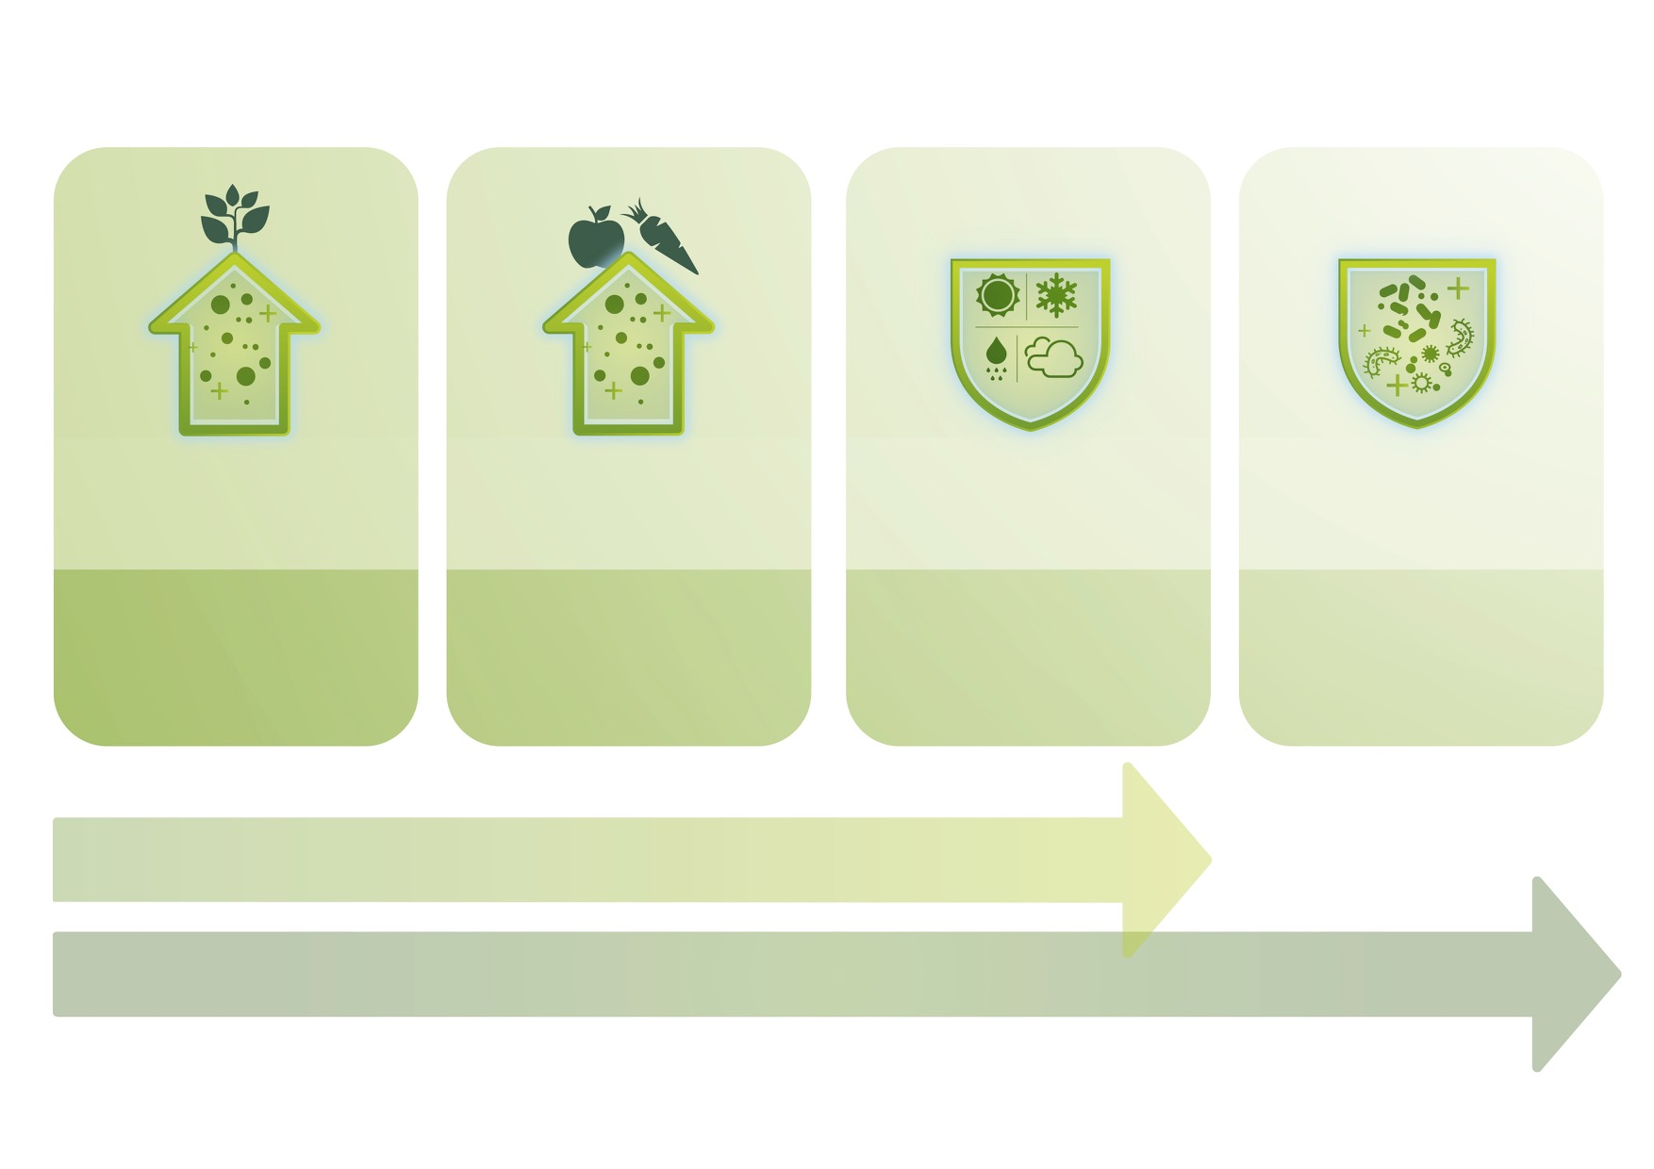
4 SOLUÇÕES VALAGRO PARA NECESIDADES GLOBAIS
USO EFICIENTE DE NUTRIENTES
P SOLUBILIZAÇÃO
N FIXAÇÃO
FERITLIDADE DO SOLO
QUALIDADE DE CULTURA
DIMENSÃO FRUTO
COR/BRILHO
CONTEÚDO DE AÇUCAR
PRODUTIVIDADE
ESTRESS ABIOTICO
SECA
CONGELAMENTO
LIMITAÇÃO HÍDRICA
BIOCONTROLE
FUNGICIDA
BACTERICIDA
HERBICIDA
INSECTICIDA
VALAGROHOJE
VALAGROAMANHÃ
21
Strictly
confidential
Notes:
Currently we are able to meet global market needs through our innovative solutions which help farmers to improve the nutrient use efficiency and the resistance to abiotic stress in plants, as well as the quality of crops.
But thanks to the the entry of SRIBIO in Valagro Group, we will be able also to offer many other bio-based solutions that means not only biostimulants but also product for biocontrol.
Thus we will be able to broaden our offering to the global market and expand our product portfolio by offering customers integrated and increasingly more effective solutions to meet their specific needs.

Slide 33















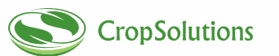


Valagro do brasil
Intensificação de trabalhos oficiais com entidades brasileiras
Strictly
confidential
Notes:
Let us start with taking a look at the world around us. Out of the approximately 7 billion people in this world now, about 20% actually work in agriculture. If we exclude the nearly 2 billion that too young to work legally, this is almost 30% of the current population is what feeds the rest.
However, when you look at the smallholder farmer perspective and in some of the developing countries, it is much more than this – almost 60-70% and in some geographies 80-90% of the population depend on agriculture for their livelihoods.
Simply put, Food is basic to human existence and that’s why we are all here.
Even though the rate of population increase may have slowed down in several countries, some of the recent estimates suggest that by 2030, when the world population will be above 8 billion, we will need 50% more food, 30% more water and 50% more energy!
And by 2050, when the world population exceeds 9 billion and according to the latest estimate closer to 10 billion, we will need 70% more food; however, FAO does not see agricultural productivity going up at that rate. However, the picture that FAO projects is not that gloomy – we just need more investments ( 84 billion) to produce that much food – not impossible!

Slide 34
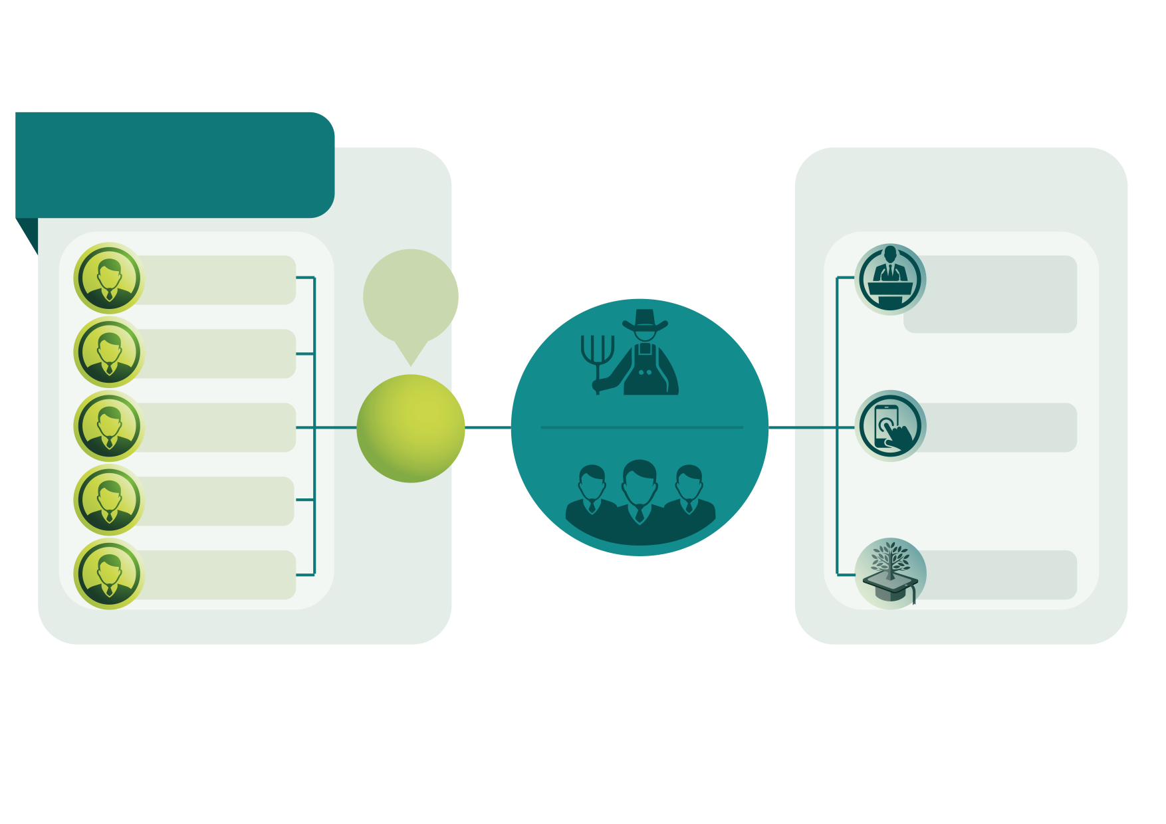
Valagro do brasil
modelo de negócio voltado ao cliente
MODELO DE NEGOCIO
SOLUÇOES CENTRADAS NO CLIENTE
TECHNICAL
& SALES
MANAGER
+37
by 2019
• FORMADOR OPINIÃO
• UNIVERSIDADE
• CONSULTORES
CENTROS DE PESQUISA
TRADE-MARKETING SPECIALIST
CROP MANAGER
187
EQUIPE DE CAMPO
& SUPPORTE
STAFF
PRODUTORES
DISTRIBUIDORES
E-SOLUTIONS PARA AGRICULTURA
PRODUCT
MANAGER
RSM
VALAGRO
ACADEMY
Nos continuamos a investir e desenvolver um modelo de negócio baseado em tecnologia e serviços com uma estreita relação entre necessidade de clientes e desenvolvimento de produto
Strictly
confidential

Slide 35
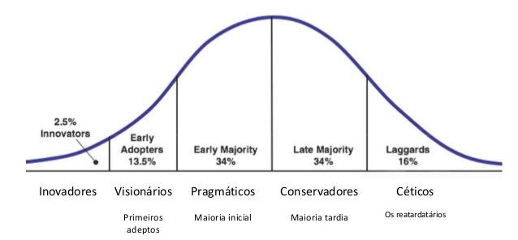
Valagro do brasil
Difusão tecnológica – curva de adoção
“Bioestimulante de alta tecnologia – com aplicação foliar -
X
“Fertilizante Foliar”
Strictly
confidential

Slide 36
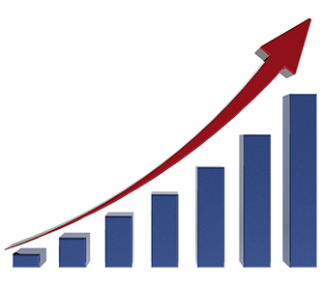
Valagro do brasil
Nossos planos & expectativas
Expandir territorialmente em áreas estratégicas de grandes culturas
Estabelecer parcerias estratégicas e duradouras
Ampliar nossa atuação junto a Academia & Centros de Pesquisa
Nos tornarmos uma dos principais fornecedores de soluções de alta tecnologia em nutrição especial para grandes culturas no Brasil
Strictly
confidential

Slide 37
Valagro do brasil
Nossos planos & expectativas
Convidamos vocês para esta jornada e fazerem parte do Mundo Valagro!
A Ciência a Serviço da Natureza, e a favor da Agricultura do Futuro!
Obrigado pela atenção
Victor Sonzogno
v.sonzogno@valagro.com
Strictly
confidential

